Slide 1


Sympto
Diagnóstico rápido, vida melhor!
Robson Borges;
Marcos André;
Hector Ortiz;
Alisson Gambeta;
Gustavo Miranda;
Gabriel Franz

Slide 2





‹#›
Problema
Identificação tardia de doenças
A identificação tardia de doenças pode levar a atrasos no diagnóstico e tratamento, resultando em complicações médicas e custos mais altos. Esse problema é muitas vezes devido à falta de conscientização, acesso limitado a cuidados de saúde e falhas na triagem de rotina

Slide 3
‹#›
Solução
Sympto
O aplicativo Sympto oferece uma plataforma inovadora para a avaliação de sintomas médicos. Os usuários podem registrar os sintomas que estão experimentando, e o aplicativo utiliza um amplo banco de dados juntamente a algoritmos avançados para identificar as condições médicas mais prováveis associadas a esses sintomas. Sympto também fornece descrições detalhadas das possíveis doenças, incluindo informações sobre sintomas, causas e opções de tratamento.

Slide 4
‹#›
Planejamento de Desenvolvimento
Planejamento de Desenvolvimento: 08/04.
Telas Principais: Tela de Início, Tela de Registro de Sintomas, Tela de Resultados.
Funcionalidades: A Tela de Início oferece login/cadastro. A Tela de Registro de Sintomas permite que usuários insiram e descrevam seus sintomas. A Tela de Resultados mostra as condições médicas possíveis, com descrições, causas, e opções de tratamento.

Slide 5
‹#›
Planejamento de Desenvolvimento
Definição de Testes: 08/05 - 29/05
Testes: Serão realizados testes de usabilidade, testes funcionais, e testes de performance.
Justificativa: Esses testes são críticos para garantir que o aplicativo seja intuitivo, funcione conforme esperado em diferentes dispositivos e condições, e tenha um desempenho rápido e confiável.

Slide 6
‹#›
Planejamento de Desenvolvimento
Análise de Riscos: 03/06 - 10/06
Riscos Identificados: Atrasos no cronograma, superação do orçamento, e problemas técnicos imprevistos.
Plano B: Para cada risco, o plano B inclui a reavaliação e ajuste do cronograma, alocação de recursos adicionais, e a contratação de consultores técnicos para solucionar problemas complexos, respectivamente.

Slide 7
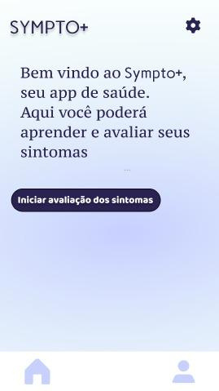
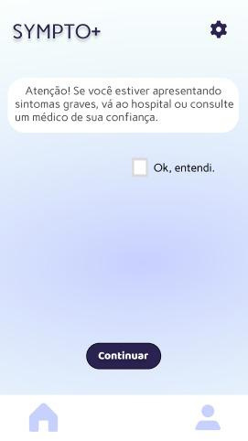
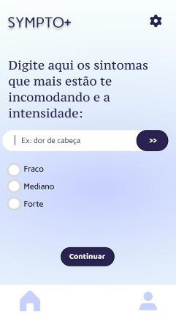


‹#›
TELAS DO SYMPTO

Slide 8
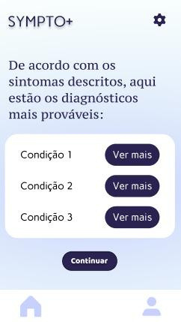
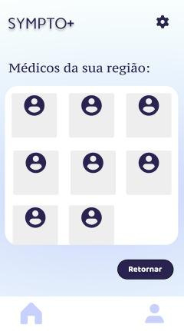
‹#›
TELAS DO SYMPTO

Slide 9
Definição de testes
‹#›
Testes de Usabilidade: Avaliam a facilidade de uso e a experiência do usuário com a plataforma, incluindo a clareza das interfaces, a intuitividade da navegação e a acessibilidade das funcionalidades principais.
Testes Funcionais: Validam as funcionalidades específicas do software conforme os requisitos, como login, registro de sintomas e visualização de resultados, garantindo que funcionem corretamente.
Testes de Performance: Garantem que o aplicativo execute suas funções rapidamente e eficientemente sob várias condições, testando o desempenho sob diferentes cargas, tempo de resposta e estabilidade com múltiplos usuários simultâneos.

Slide 10
Escolha da Metodologia: Scrum
‹#›
A mudança da metodologia Cascata para o Scrum pode impactar o projeto, trazendo mais flexibilidade e dinamismo ao desenvolvimento. Espera-se uma melhora na comunicação e colaboração entre as equipes, com reuniões diárias e revisões frequentes, facilitando o alinhamento contínuo dos objetivos.
Essa transição é motivada pela necessidade de maior adaptabilidade e interação contínua com as demandas do cliente. O Scrum suporta mudanças frequentes e incorpora feedback iterativo, permitindo ajustes rápidos e eficientes ao escopo do projeto conforme surgem novas informações.

Slide 11
Análise de Riscos
‹#›
Atrasos no Cronograma: Identificado devido às complexidades e variáveis inesperadas no desenvolvimento de software, que podem incluir mudanças nos requisitos ou na demanda do cliente.
Plano B: Ajustar e reavaliar o cronograma conforme necessário, permitindo flexibilidade nas datas de entrega.
Superação do Orçamento: Esse risco surge de subestimações iniciais de custo ou de gastos imprevistos com recursos adicionais.
Plano B: Alocar recursos adicionais e ajustar o orçamento, garantindo que o projeto continue sem comprometer a qualidade ou a sustentabilidade financeira.

Slide 12
Análise de Riscos
‹#›
Problemas Técnicos Imprevistos:Desafios como falhas de software ou problemas de integração de sistemas podem ocorrer.
Plano B: Contratar consultores técnicos para resolver questões complexas e assegurar que o progresso do desenvolvimento não seja interrompido.

Slide 13
MUITO
OBRIGADO!

